Slide 1

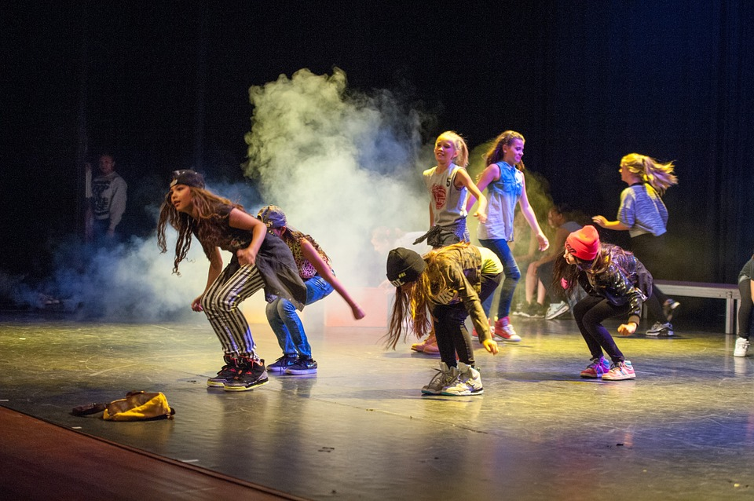
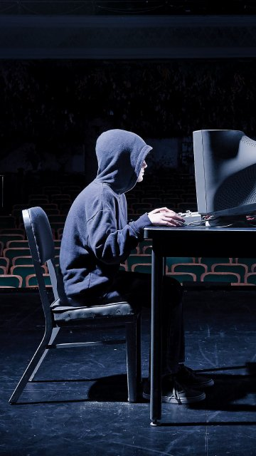


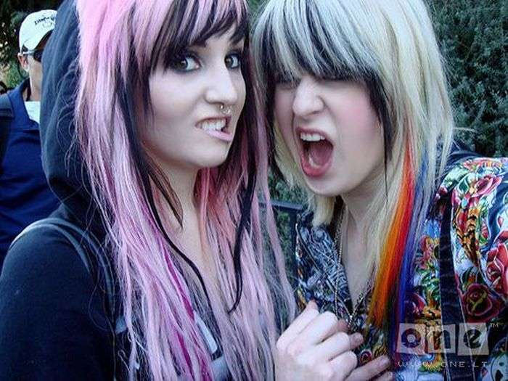
Молодіжні субкультури

Slide 2
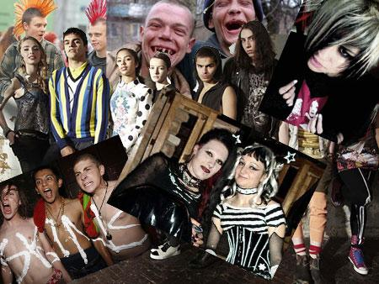
Субкультура – це сукупність культурних зразків, тісно пов'язаних з домінантною культурою і у той же час відмінних від неї.
Епіграф
Що молодо- не може
залишатися спокійним
Арістотель

Slide 3

Причини виникнення молодіжних субкультур
1.Виклик суспільству, протест.
2.Виклик сім`ї, непорозуміння в сім`ї.
3.Бажання привернути до себе увагу.
4.Бажання затвердитися в новому
середовищі.
5.Небажання бути як усі.
6.Нерозвинена сфера організації
дозвілля для молоді в країні.

Slide 4
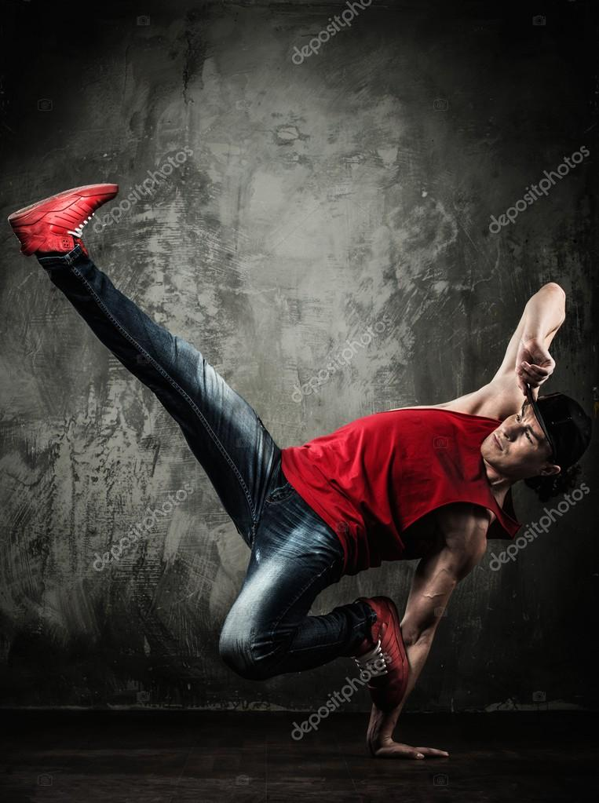
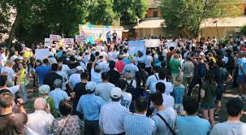
Знайомство із молодіжними субкультурами

Slide 5
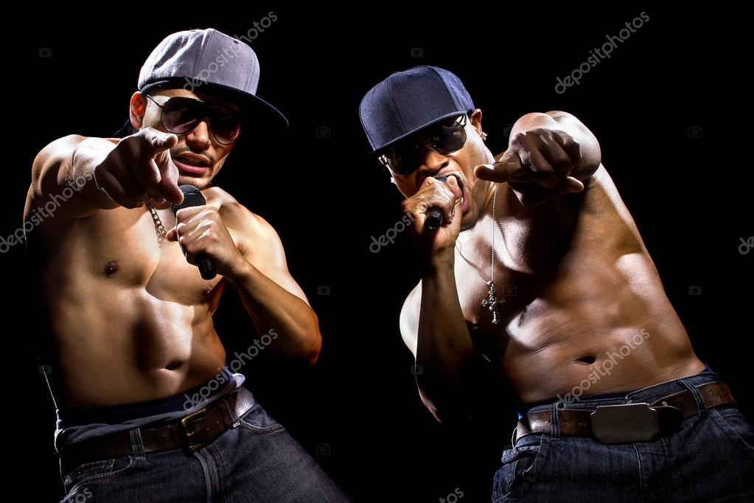
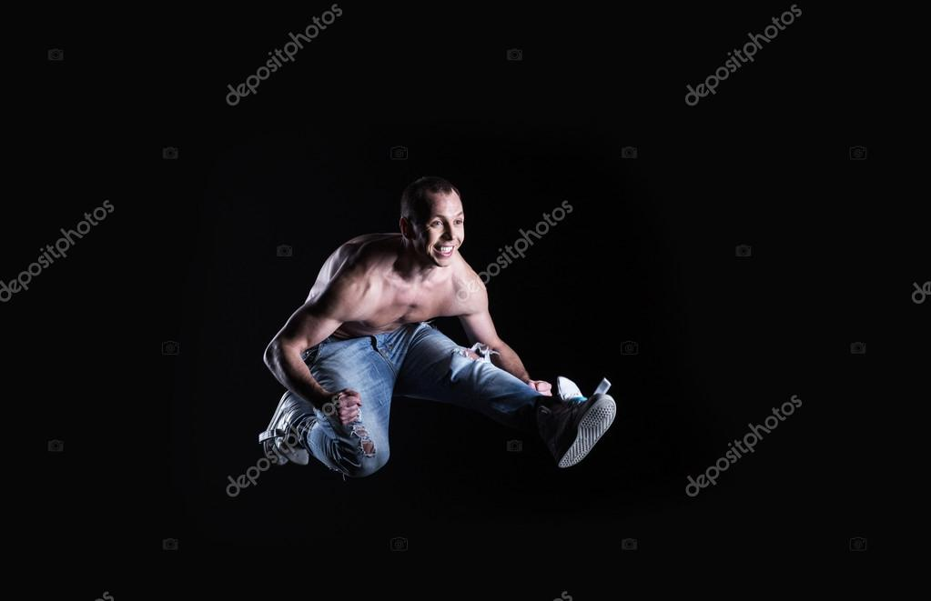
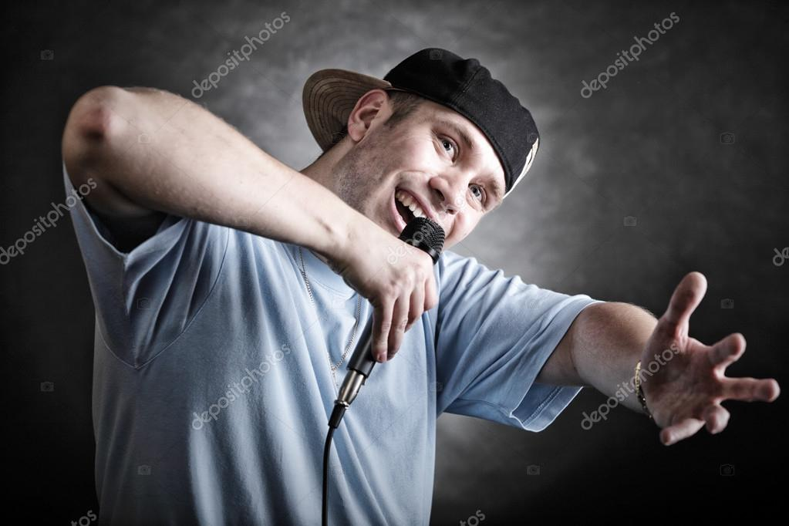
Хіп – хоп
Ця молодіжна субкультура з`явилась в кінці 1970-х років ХХ ст. в США в середовищі афроамериканців і включає в себе 4 елементи: діджеїнг, графіті, емсінг(реп) і брейкінг. Це пропагандисти вуличних вечірок. У 1980- 1990-х більш популярним був брейкінг: дуже емоційні, небезпечні спортивні танці.
Зараз більш популярним є – емсіїнг (реп): ритмічне читання віршів під музику.

Slide 6
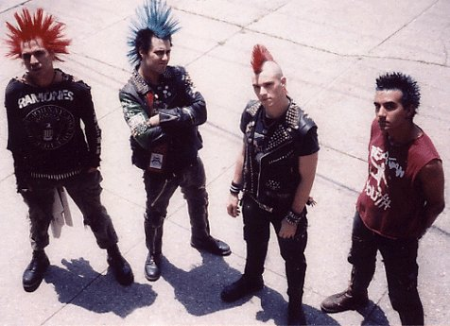
Панки
Люди належать до цього руху тому, що вони слухають панк-рок музику; люди, які окрім того, що слухають цю музику, ще і в житті сповідують панківські принципи: на головах носять «ірокези».

Slide 7
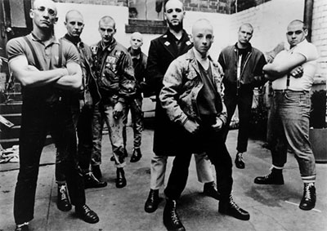
Скінхеди
Скінхеди — сучасна субкультура. Хлопці голили голови і носили тяжкі боти, які тепер стали атрибутом кожного скіна. Тримаються впевнено в групах.

Slide 8
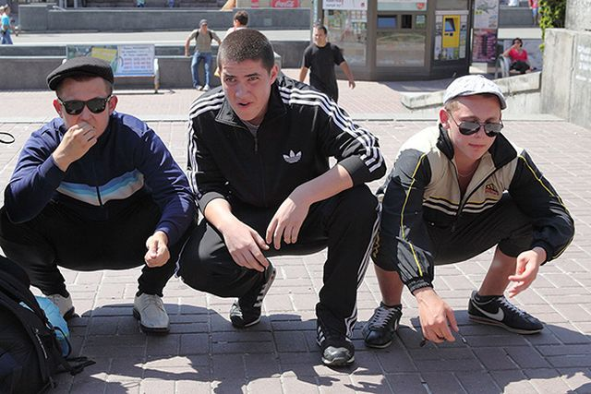
Гопники
Представники радянської та пост - радянської субкультури, утвореної в результаті інфільтрації кримінальної естетики в робітниче середовище. В- основному, це молоді хлопці, які ведуть себе самовпевнено та зухвало в суспільстві.
Часто порушують закон і грабують перхожих.

Slide 9
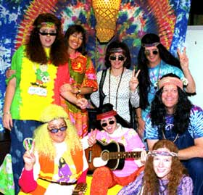
Хіппі
Хіппі -американський молодіжний рух, який здійснив першу сексуальну революцію, перетворився на субкультуру. Деколи їх називали «діти квітів».Молоді люди виділялись яскравим одягом та відвертою поведінкою .

Slide 10
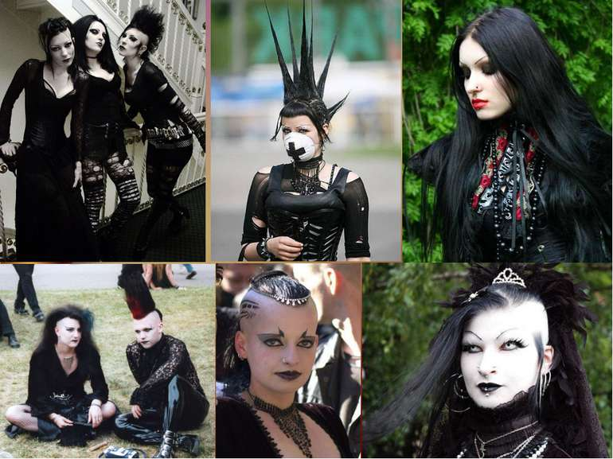
Готи
Представники готичної субкультури, натхненних естетикою готичного роману, естетикою смерті, готичної музики й відносять себе до готики-сцени. Полюбляють класичну музику, одягаються, переважно в чорне та фарбують чорний макіяж, поклоняються потусторнньому світу.

Slide 11
Емо
Емо -найпоширеніша субкультура серед підлітків (хоча іноді і трапляються прихильники старшого віку). Головна риса емо — це вираження та нестримання своїх емоцій, найважливіше — бути собою і не заганяти себе у якісь певні рамки. У емо свої погляди на життя, яке складається з двох основних кольорів: чорного (символізує несправедливість, жорстокість світу) та яскравих кольорів (щасливі емоції, кохання, приємне переживання). Часто це відображається у зовнішньому вигляді послідовників цієї субкультури.

Slide 12
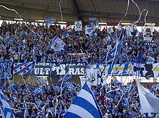
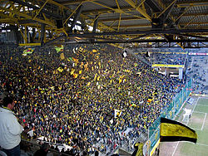
Ультрас
Футбольні фанати
Перші «ультрас» з`явились в 1950-х роках ХХ століття. Вони підтримували свої футбольні команди музикою, піротехнікою або гучним співом. Пізніше виникають фанати в інших видах спорту. Різниця між ними в тому, що «ультрас» більш мирно реалізують своє захоплення, а фанати часто провокують бійки, порушують громадський порядок та притягуються до кримінальної відповідальності. Мають багато спільних рис.

Slide 13
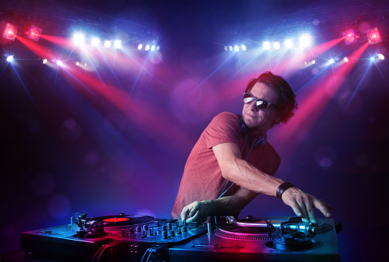
Діджеїнг
Діджей- людина, яка здійснює публічне відтворення записаних на звукові носії музичних творів зі зміною або без зміни матеріалу технічними засобами.
В перекладі з англійської мови - «музика, відтворити».
Молоді люди об`єднуються за такими інтересами, допомагають один одному. Але буває, що й ворогують між собою…

Slide 14

Хакери
В переладі з англ. – «рубати»…Це особи, що намагаються отримати несанкціонований доступ до комп`ютерної системи з метою отримання секретної інформації.

Slide 15
Геймери
Люди, які захоплюються комп`ютерними іграми. Деякі з них плутають реальне життя з віртуальним. З 2000 року проводиться всесвітній чемпіонат із таких ігор. В 2011 році команда України перемогла в цих світових іграх.
Work Cyber Games

Slide 16
Блогери
Молоді люди, які ведуть свої блоги (щоденники) у Всесвітній системі інтернет. Відмінність від звичайних щоденників полягає в його доступності багатьом людям. Всі, хто хоче, слухає, читає, коментує, «лайкає» інформацію блогера. А він за це має гроші…

Slide 17
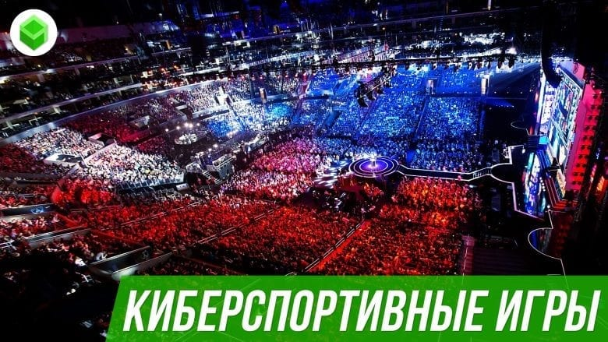
Кіберспорт
Ігрові змагання з використанням комп`ютерних технологій, де ПК моделює віртуальний простір для змагання. Молоді люди об`єднуються задля цієї справи.

Slide 18
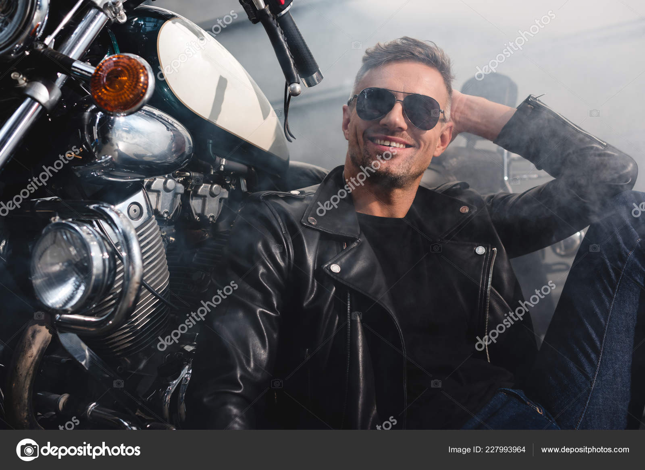

Байкери
В перекладі з іноземної мови - «байк» - означає «мотоцикл».
Молоді люди, які люблять їздити на мотоциклах, досить швидко і впевнено. Одягаються, як правило, в шкіряну одежу із залізними прикрасами. На голову одягають хустки – бандани, хоча й не завжди… Чорні очки додають впевненості образу. Деякі байкери своєму захопленню присвячують все своє життя.

Slide 19
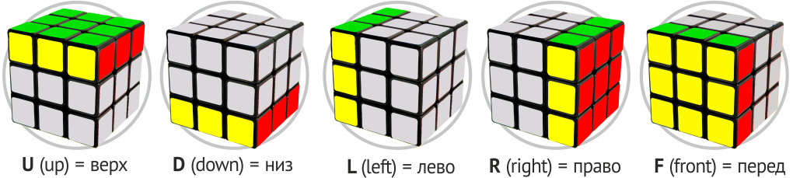
«Спідкубери»
«Спідкубінг» –в перекладі з англійської – нове захоплення, що полягає в збиранні кубика – головоломки на швидкість.

Slide 20

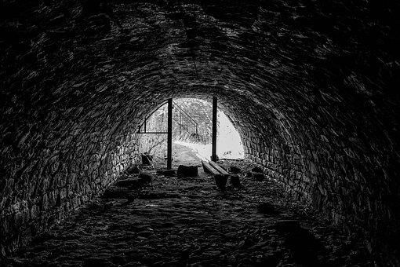
Дігери
В перекладі з англійської «to dig» - копати…
Перші дігери були археологами, що розкопували забуті підземелля з метою історичного дослідження і вивчення. А в наш час, це люди з інтересом до підземного світу та каналізації, шукачі пригод , чогось невідомого та цікавого.

Slide 21
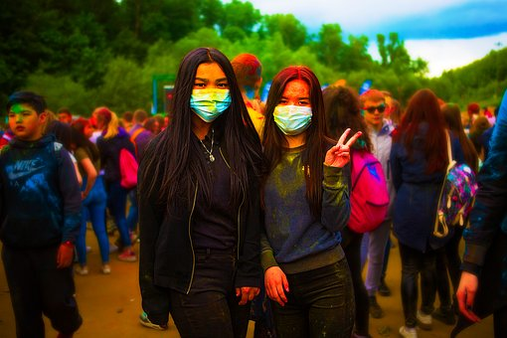
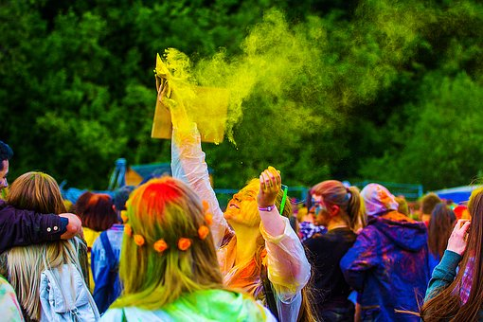
Мобери
В перекладі означає – натовп або розумний натовп. Вони з`являються несподівано і несподівано зникають, здивувавши перехожих. Це -«Флешмоб». Молоді люди цього захоплення збираються в групи, що танцювати чи поспівати з такої нагоди…Перший такий захід виник у США в 2003 році.

Slide 22
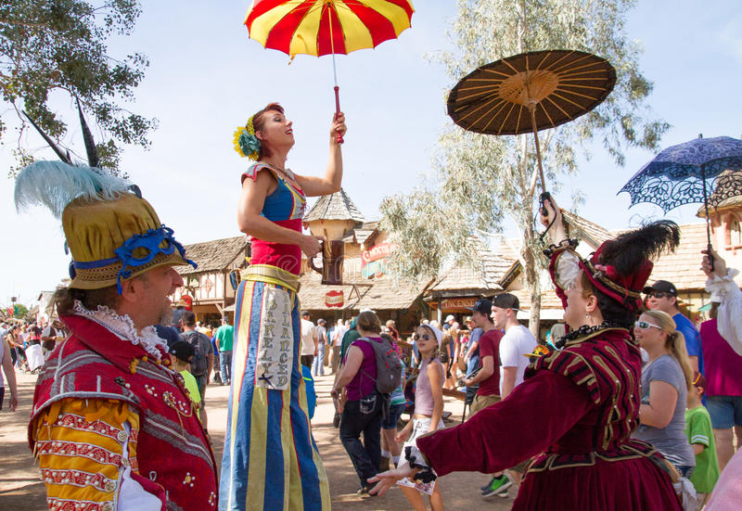
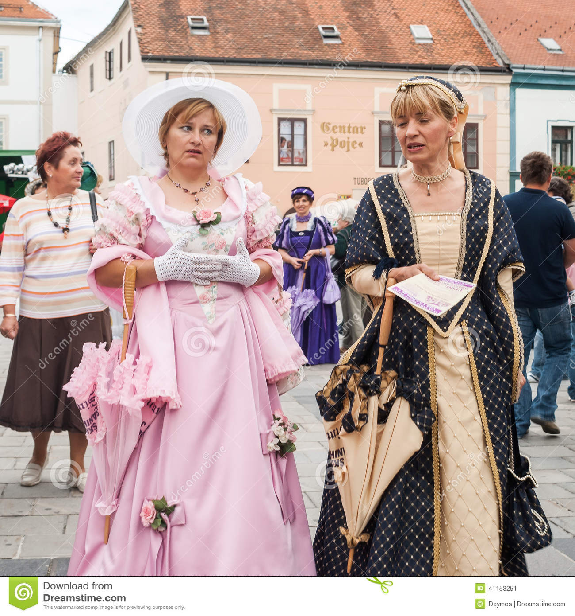
Косплеєри
«Косплей» – це костюмована гра, відображення в режимі реального часу певних персон або подій. Учасники косплею, зазвичай, є фанатами якогось фільму, музичної гри чи жанру з представниками якої вони себе ототожнюють.

Slide 23


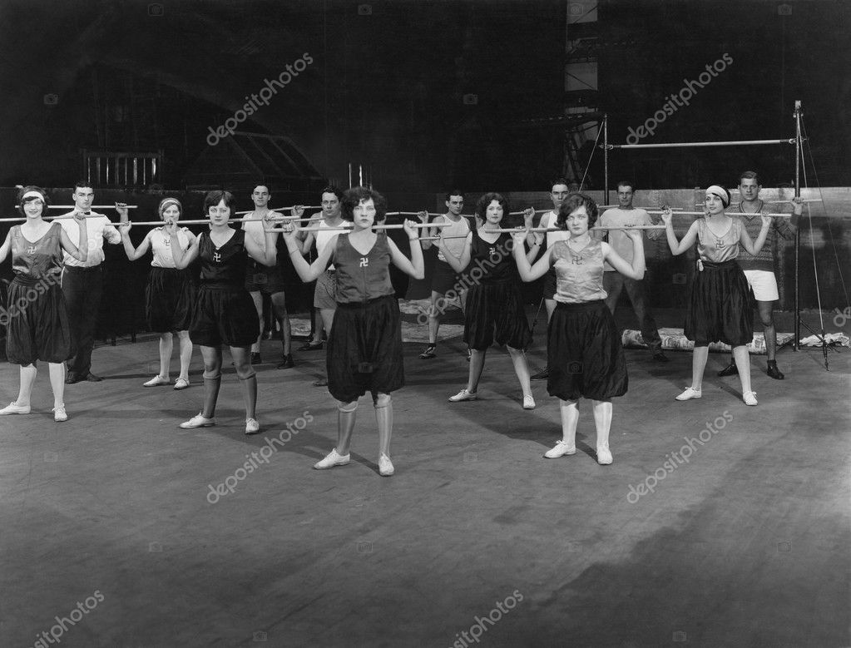
Стрітваркаутери
Street workout – це вуличне тренування. Масовий рух, заснований на заняттях фізичною культурою із застосуванням тренувального обладнання в громадських об`єктах, шкільних дворах, парках та інших місцях…

Slide 24


Ньюейджери
Це рух в культурі, релігії чи науці…Виник у ХХ столітті . Це духовне вдосконалення… Молоді люди читають книги, добре вчаться, більш цілеспрямовані і тим виділяються від інших…

Slide 25

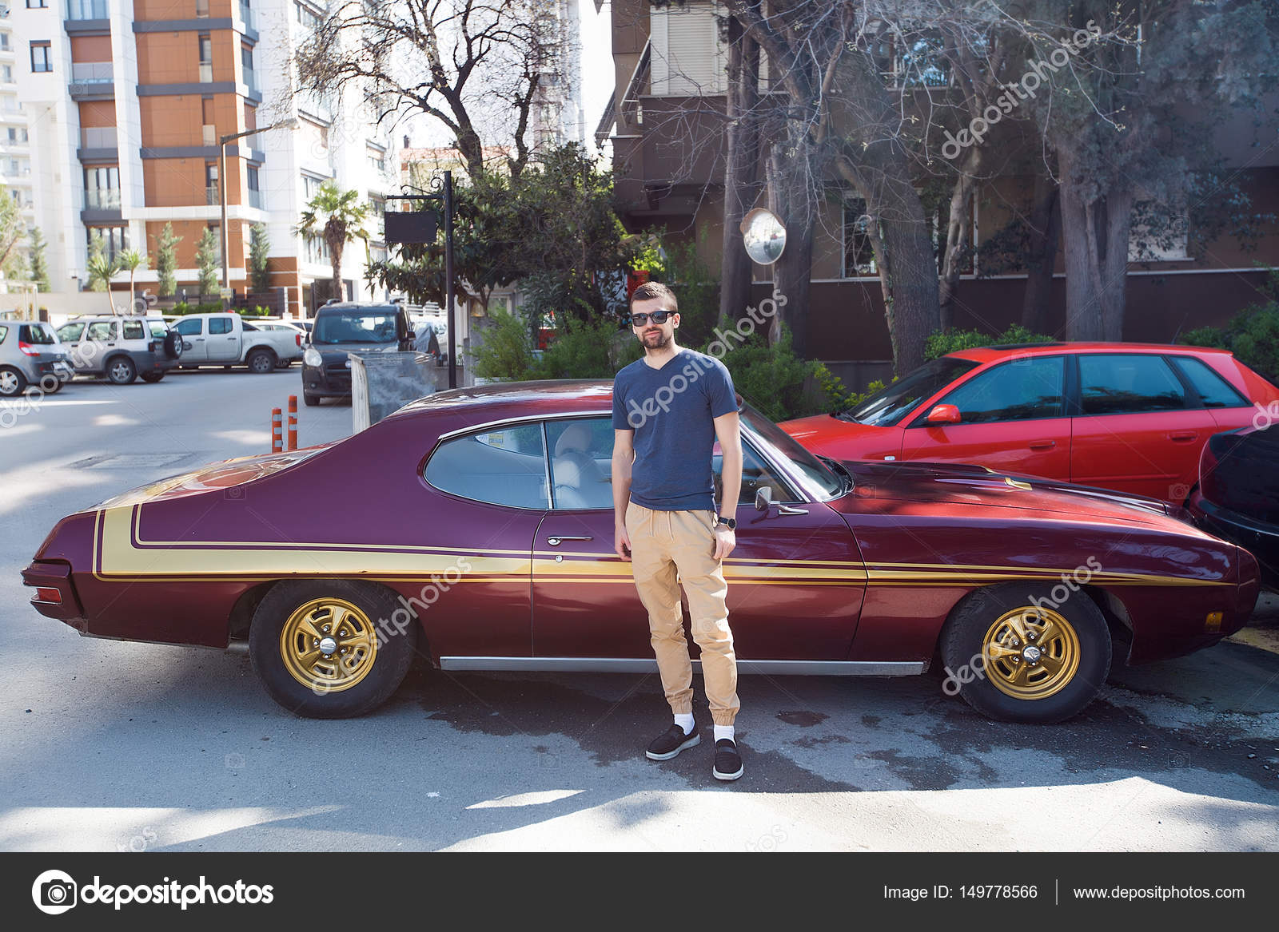

Мажори
Молоді люди, життя яких забезпечили їх батьки. Це знані марнотратники і ледарі, а також порушники закону, які рідко відповідають за свої вчинки. Їх татусі всі проблеми вирішують за них.

Slide 26


Віпспери
Яппі
Це заможна інтелігенція в декількох поколіннях. Молодь називає себе Vip – персони.
На відміну від « золотої молоді» (мажорів) вони не розважаються, а роблять кар`єру чи бізнес, використовуючи сімейні капітали та зв`язки. Віпспери більш пихаті, ділові, а «яппі» більш працездатні та скромніші. Іноді вони об`єднуються.

Slide 27


Шерлокомани
Прихильники знаменитого Шерлока Холмса, його одягу та манер. Молоді люди захоплюються детективами та власними розслідуваннями. Люблять одягатись «під Холмса»: в клітинку, з білим шарфом або курять люльку...

Slide 28
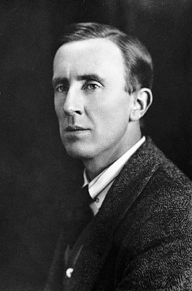
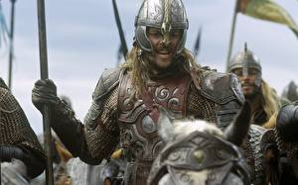

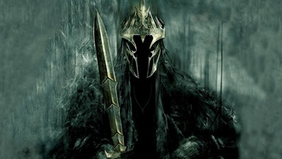
Толкієністи
Це шанувальники творчості англійського письменника Джона Рональда Роуела Толкіна… Тісний зв’язок з культурою «рольовиків». Представники цієї спільноти читають книги письменника, дивляться фільми за його творами, втілюють себе в цих героїв, живуть ними ... Наприклад –»Хобіти» або «Володар перснів». Полюбляють жанр «фентезі».

Slide 29
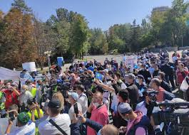
Прихильники «теорії змови»
Ця група виникла з початком пандемії на коронавірус та захворювання Covid- 19. Її представники – дорослі люди, але є багато молоді . Представники старшого покоління залучають молодь до масових об`єднань, демонстрацій. А також широко використовують молодих блогерів для поширення неправдивої фейкової інформації про знищення світу, скорочення населення або всесвітнє чіпування.

Slide 30
Панк- рокер
Хакер
Мажор
Стрітваркаутер
Гопник

Slide 31
Підсумкове тестування
1.Яка молодіжна субкультура є найбільш криміногенною?
А. Хіппі. Б.Готи. В. Гопники Г. Байкери.
2.Яка молодіжна субкультура є більш сучасною та масовою?
А. Блогери Б. Емо 3. Ультрас 4. Косплеєри
3.Яка молодіжна субкультура більш дівоча, чим хлопчача?
А. Блогери Б. Емо 3. Ультрас 4. Косплеєри.
4.Субкультура, яка пов’язана із любов`ю до художньої літератури?
А. Мажори Б. Толкієністи В. Байкери. Г. Варкаутери.
5.Яка із вивчених субкультур є найбільш стародавньою?
А.Дігери. Б. Віппери. В. Спіткубери Г. Блогери.
6. Яка субкультура є більш небезпечною для здоров`я людей?
А.Дігери. Б. Віппери. В. Байкери. Г. Блогери

Slide 32
Підсумкове тестування
7. Представники якої субкультури асоціюють себе з
представниками «Вищого суспільства»?
А.Дігери. Б. Панки. В. Віпери. Г. Хакери.
8.Представники якої субкультури здатні нанести суспільству найбільших збитків?
А.Хакери. Б. Панки. В. Віпери. Г. Дігери.
9.Проставте у відповідність молодіжних субкультур їх назви та зміст:
1.Полюбляють підземелля, каналізації, шукають пригод і щось цікаве.
2.Молоді люди полюбляють швидкісні мотоцикли.
3.Здатні завдати великої шкоди суспільству, бо добре знаються на ПК, здатні зламати важливі секретні інформаційні системи.
4. Діти багатих забезпечених батьків, славнозвісні марнотратники та ледарі.
А.Хакери. Б. Мажори. В.Байкери. Г.Гопники. Д.Дігери.
10. Проставте у відповідність молодіжних субкультур їх назви та зміст:
1.Молоді люди, які полюбляють голити голови.
2.Поціновувачі комп’ютерних, віртуальних ігор.
3.Поціновувачі вампірської естетики, прикрас із скелетів, чорного одягу та класичної музики.
4. Молоді люди, представники нової ери, нових знань та книг.
А.Спіткубери. Б. Ньюейджери. 3. Геймери. Г.Готи. Д. Скінхеди.

Slide 33
Висновок
Кожна молодіжна субкультура має свою центральну ідею або систему ідей, яка визначає її характер і є тотожною меті її існування. У субкультурах трансформуються традиційні погляди й формується “свій”образ світу і способи буття в ньому. Молодіжна субкультура становить форму соціальної адаптації молоді.

